Slide 1
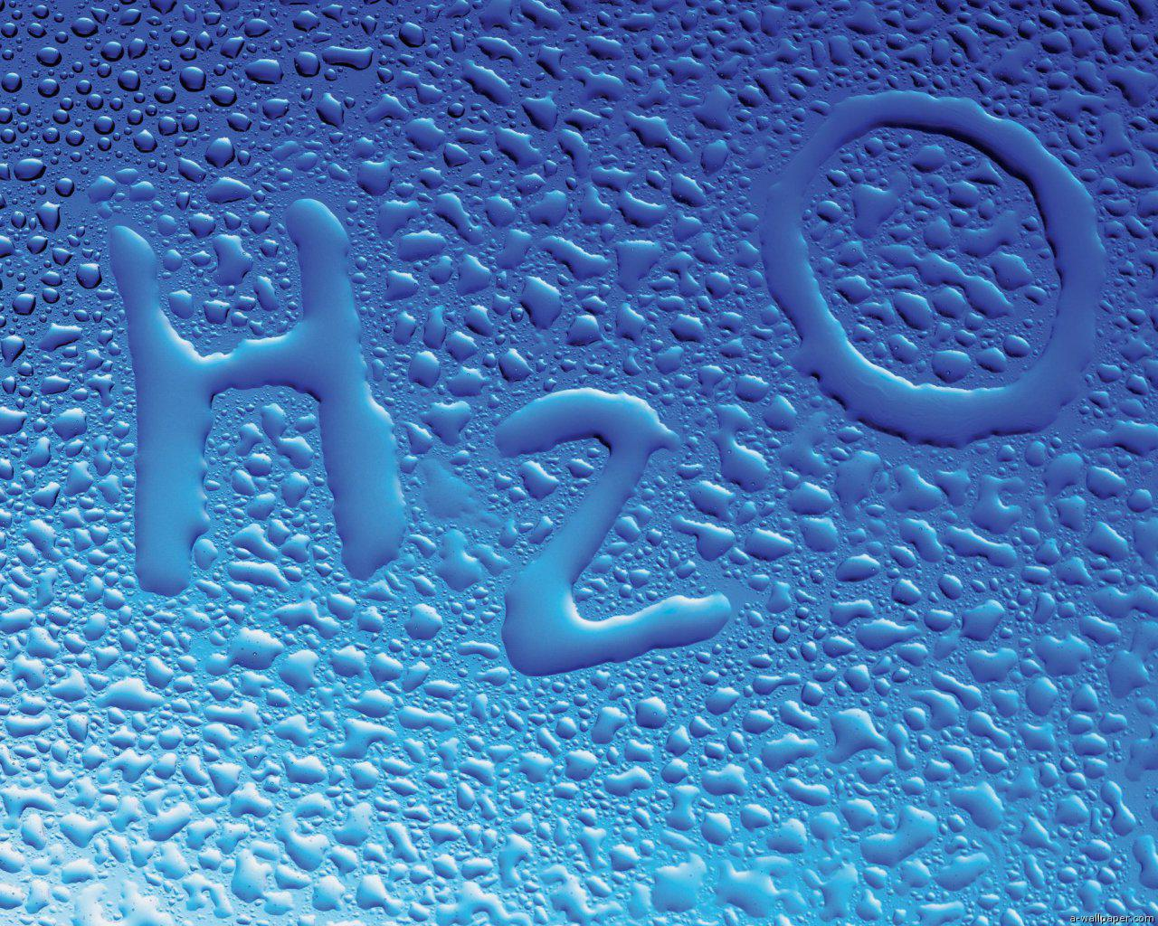
TRATTAMENTO DELL’ACQUA DI LABORATORIO
23.10.20
sostanza più frequentemente adoperata in laboratorio.

Slide 2
serve a molte cose
solvente per preparare soluzioni,
diluire,
cristallizzare,
lavare,
raffreddare,
scaldare,…..

Slide 3
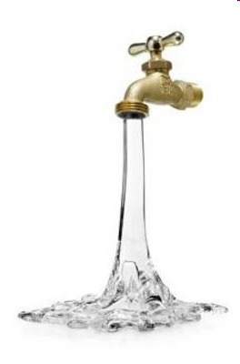
H₂O dal rubinetto contiene vari composti disciolti
DEVE ESSERE PURIFICATA

Slide 4
- per fare una soluzione o una diluizione H₂O deve essere il più pura possibile
Ad esempio
- per applicazioni cliniche (iniezioni, soluzioni fisiologiche, diluizioni,...) H₂O non deve contenere sostanze dannose all'organismo

Slide 5
- per le titolazioni acido/base si deve usare H₂O libera da CO₂ per non falsare i risultati dell'esperienza
- per le titolazioni redox non deve contenere sostanze riducenti o ossidanti
- per un distillatore non deve contenere sostanze che possono dare CaCO₃, MgCO₃ o MnCO₃ per evitare incrostazioni

Slide 6
IMPUREZZE PIU’ FREQUENTI NELL’ACQUA
gassose: soprattutto CO₂, N₂, O₂ e gas nobili, tutti eliminabili per distillazione.
[O₂] ≈ 1 mM
2) solide disciolte:
cationi Ca²⁺, Mg²⁺, Na⁺, K⁺
anioni HCO₃⁻, SO₄²⁻, Cl⁻, NO₃⁻
rappresentano la "durezza dell'acqua"

Slide 7
Eliminazione con resine a scambio ionico o per distillazione, assieme a zuccheri, virus, molecole di detersivi e sostanze organiche.

Slide 8
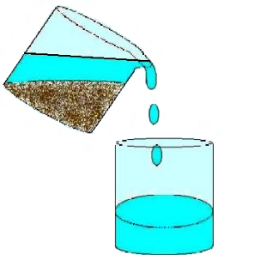
3) sospensioni e le impurezze solide: vengono eliminate per decantazione e filtrazione.
4) impurezze liquide disciolte: alcoli, impurezze organiche, detersivi ed altro vengono eliminati per distillazione.

Slide 9
metodo di purificazione viene scelto in base:
1 alla natura delle impurezze presenti
2 all'uso che si vuol fare dell' H₂O
3 al grado di purezza al quale si vuole arrivare
4 al costo dell'operazione
L'acqua adoperata nel laboratorio viene solitamente prodotta per distillazione o per osmosi inversa

Slide 10
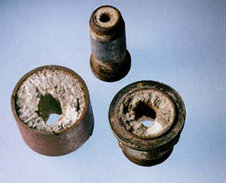
Prima di far passare l’acqua di rubinetto nel distillatore o in altre apparecchiature, per evitare la formazione di incrostazioni soprattutto di CaCO₃ ed MgCO₃ che sono corrosive e generano otturazione dei tubi, la si deve pre-purificare.
tubi otturati da CaCO₃

Slide 11
Si fa prima passare l'acqua attraverso delle resine a scambio ionico ove gli ioni rappresentanti le impurezze vengono scambiati con ioni H⁺ e OH⁻.
il trattamento si chiama addolcimento o deionizzazione.

Slide 12
I fase di pulizia dell'acqua: purificazione per scambio ionico
Resine a scambio ionico:
sono polimeri organici sintetici contenenti particolari gruppi funzionali che scambiano gli ioni indesiderati

Slide 13
esistono
resine a scambio cationico sono ricche di gruppi -SO₃⁻ (gruppo sulfonilico) e sono capaci di trattenere e scambiare cationi.
resine a scambio anionico sono ricche di gruppi -NH₄⁺ (gruppo ammonico) e sono capaci di trattenere e scambiare anioni.

Slide 14
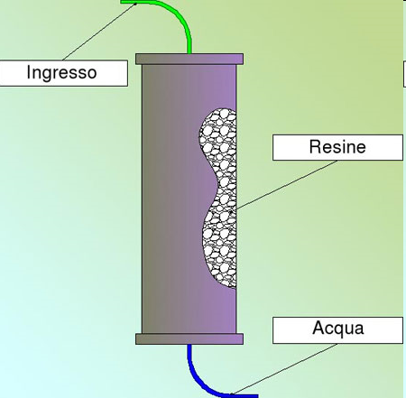
al distillatore
dal rubinetto

Slide 15
resine a scambio cationico trattengono cationi metallici (in particolare Ca²⁺ e Mg²⁺) sostituendoli con ioni H⁺
H⁺
R-SO₃⁻
R-SO₃⁻
Ca²⁺
R-SO₃⁻
R-SO₃⁻
Mg²⁺
acqua deionizzata
dal rubinetto

Slide 16
resine a scambio anionico trattengono anioni (in particolare HCO₃⁻, CO₃²⁻, NO₃⁻ e Cl⁻) sostituendoli con ioni OH⁻
R-NH₄⁺
R-NH₄⁺
Cl⁻
OH⁻
R-NH₄⁺
R-NH₄⁺
NO₃⁻
acqua deionizzata
dal rubinetto

Slide 17
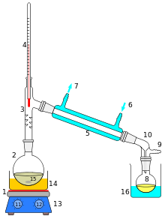
II fase: distillazione
Schema di distillazione semplice da banco
Ad es. x distillare H₂O o un altro liquido
1) elemento riscaldante 2) pallone con collo normalizzato
3) colonna da distillazione 4) termometro
5) condensatore refrigerante di Liebig
6/7) ingresso/uscita H₂O di raffreddamento

Slide 18
8) condensato 9) sfiato vapori 10) raccordo normalizzato
11/12) regolatori agitazione / T 13) corpo del riscaldatore
14) eventuale bagnomaria a T + alta 15) soluzione da distillare
16) eventuale bagnomaria a T + bassa

Slide 19
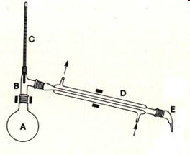
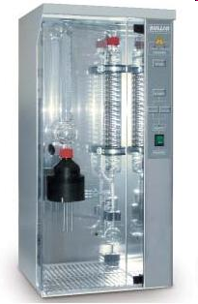
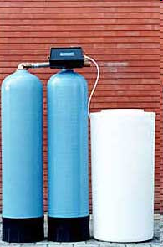
distillatore in vetro per acqua da banco
resine a scambio ionico e distillatore commerciale

Slide 20
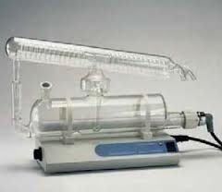
mini-distillatore

Slide 21
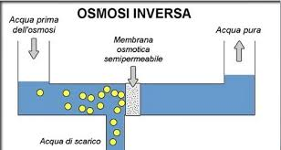
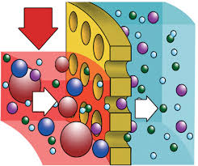
L’OSMOSI INVERSA è una tecnica attualmente molto adoperata in alternativa alla distillazione
La pressione della rete idrica o di una pompa elettrica spinge l’acqua di rubinetto da sin a dx oltre una membrana semi-permeabile,
solo acqua pura passa nel comparto di destra mentre tutti gli altri componenti in soluzione restano a sin.

Slide 22
Per evitare l’ostruzione della membrana e allungarne la vita, si può pre-purificare l’acqua facendola passare prima in un sistema a scambio ionico

Slide 23
Depuratore per osmosi inversa da banco

Slide 24
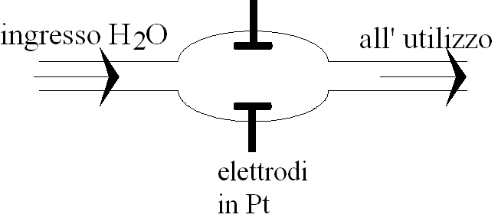
Controllo della purezza si fa tramite la misura della conducibilità elettrica
Controllo della purezza dell'H₂O
impurezze elettrolitiche:
determinazione della conducibilità ionica specifica k.

Slide 25
STANDARD DI QUALITA’ PER H₂O DI LABORATORIO
International Organisation for Standardisation - ISO 3696: 1987
GRADO 3 | Acqua indicata per usi generali di laboratorio chimico e nelle preparazioni dei reagenti in soluzione. Può essere ottenuta per distillazione, scambio ionico o osmosi inversa.

Slide 26
GRADO 2 | Acqua caratterizzata da una concentrazione molto bassa di contaminanti sia ionici che organici che colloidali, viene di norma utilizzata per analisi di precisione, come la spettrometria in assorbimento atomico e nella determinazione di elementi in tracce. Si ottiene per multiple distillazioni o per trattamento con osmosi inversa preceduto e/o seguito da resine a scambio ionico.
il nostro: osmosi inversa: costo 6300 euro nel 2009: produzione 3 - 4 L/h

Slide 27
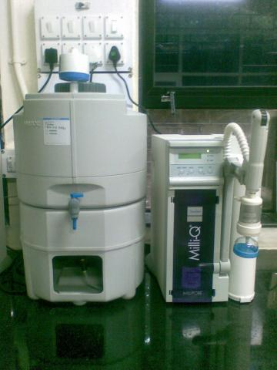
GRADO 1
Acqua per analisi di alta precisione, come in cromatografia HPLC o per misure di conducibilità. Si ottiene da H₂O di GRADO 2 che subisce un ulteriore trattamento con resine a scambio ionico, nonché una filtrazione su setto poroso a 0,2 micron per l'eliminazione dei residui organici eventualmente presenti.
H₂O viene anche irradiata con luce UV per renderla sterile.

Slide 28
Ottenere e conservare H₂O veramente pura è molto difficile. La difficoltà aumenta con l'aumento della purezza.
1) Il vetro e i contenitori in plastica rilasciano impurezze la cui concentrazione aumenta con l'andare del tempo.
2) Non si deve sottovalutare la presenza di CO₂ nell'aria che acidifica l'acqua o dell'O₂.

Slide 29
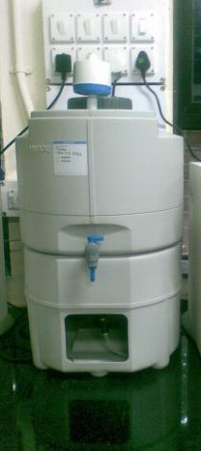
L'H₂O deve essere usata appena prodotta ed eventualmente poi conservata in recipienti opportuni muniti di filtri per assorbire il pulviscolo (virus, batteri, altro) e i gas atmosferici.

Slide 30
Dipendentemente dall'uso che se ne vuol fare, si può accettare di usare H₂O contenente impurezze se le loro concentrazioni e natura sono tali da essere trascurabili nei confronti delle reazioni chimiche e/o biologiche che si stanno studiando.

